Slide 1
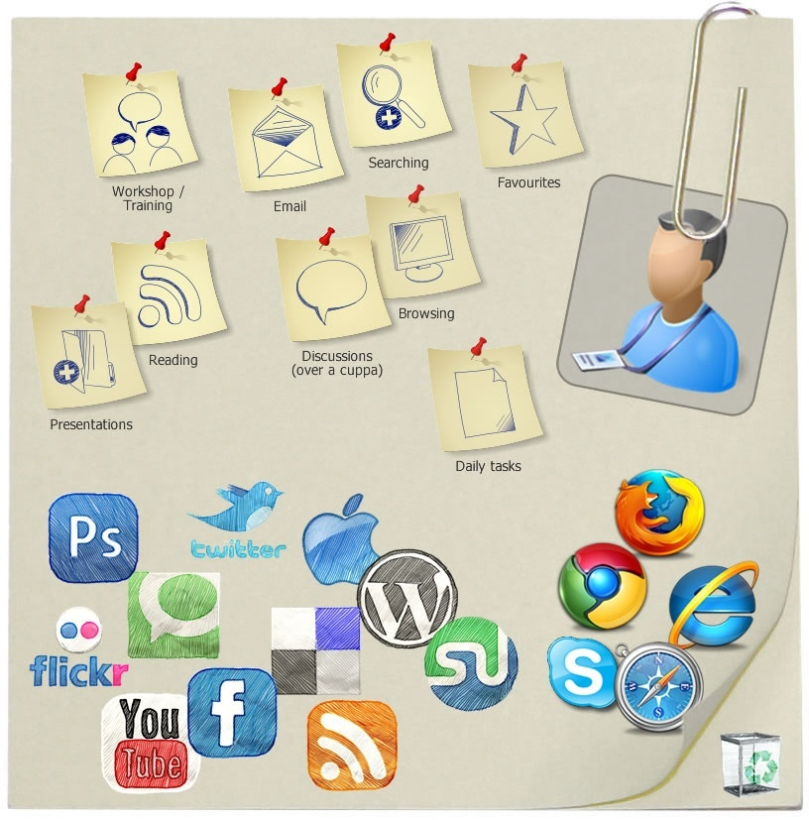
INTEGRIMI I TIK-UT NË SHKOLLË
Punoj :Admir Ivziku
Tonet Shoshi
Pranoj : Msc. Elisa Reci

Slide 2
Abstrakti
TIK-u në edukim, aftësitë e TIK-ut.
Integrimi i TIK-ut në shkollë.
TIK-u në shkollë dhe marrëdhëniet me komunitetin.

Slide 3
TIK-u NË EDUKIM
TIK nënkupton të gjitha llojet e teknologjisë, të cilat përdoren për të shfrytëzuar dhe manipuluar informacionin, pra kemi një kombinim të Teknologjisë me Informacionin dhe Komunikimin. TIK në edukim kuptohet si një implementim i pajisjeve dhe mjeteve teknologjike në procesin mësimor për të regjistruar dhe përpunuar informacionin në formë digjitale.

Slide 4
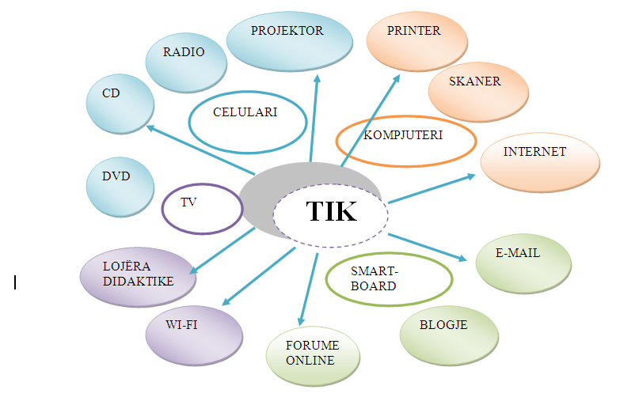
MJETET QË PËRDOREN

Slide 5
Aftësitë që zhvillohen nëpërmjet TIK-ut
Aftësitë e të nxënit dhe ato inovative
Krijmtarinë dhe inovacionin
Të menduarin kritik dhe problem-zgjidhës
Komunikimin dhe bashkëpunimin
Aftësitë informatike, mediatike dhe teknologjike
-Shkrim e lexim informatik;
-Shkrim e lexim mediatik;
-Aftësitë TIK (Teknologjia, Informacioni dhe Komunikimi).

Slide 6
Shembuj konkretë
Kërkimi, dhe përzgjedhja e informacionit
Përdorimi i mjeteve të TIK-ut për të krijuar dhe ndarë informacion
Përdorimi i TIK-ut për kërkim dhe për të zgjidhur probleme
Gjetja e vendndodhjes dhe vlerësimi i informacionit
Përgatitja e prezantimeve multimediale

Slide 7
Integrimi i TIK-ut në shkollë
Mund të integrohet si metodologji, për të arritur objektivat e lëndës.
Nëse përdoret nga administratorët e shkollës, do të ndihmojë në mirë menaxhimin e saj.
Rrit bashkpunimin

Slide 8
Integrimi i TIK-ut në shkollë
Kur TIK-u integrohet në lëndë, nxënësi aftësohet në shumë fusha.
Rritja e autonomisë në mësimdhënie dhe mësimnxënie.
Ndryshimi i rolit të mësuesit
Notes:
Jo thjesht mesues I lendes. Ai nuk eshte thjesht nje person qe jep mesim, po I ndihmon nxenesit te mesojne ne menyre te pavarur.

Slide 9
TIK-u & komuniteti
Krijimi i web-site të shkollës
Publikimi i aktiviteteve që realizohen në shkollë nga nxënësit dhe mësuesit
Përdorimi i programeve statistikore apo bazë të dhënash për të nxjerrë konkluzione të përditshme mbi gjithë ecurinë e shkollës.
Rritja e fleksibilitetit
Bashkëpunimi

Slide 10
Faleminderit

